Slide 1
«Ключи знаний»

Slide 3
СТАНЦИЯ № 1

Slide 8
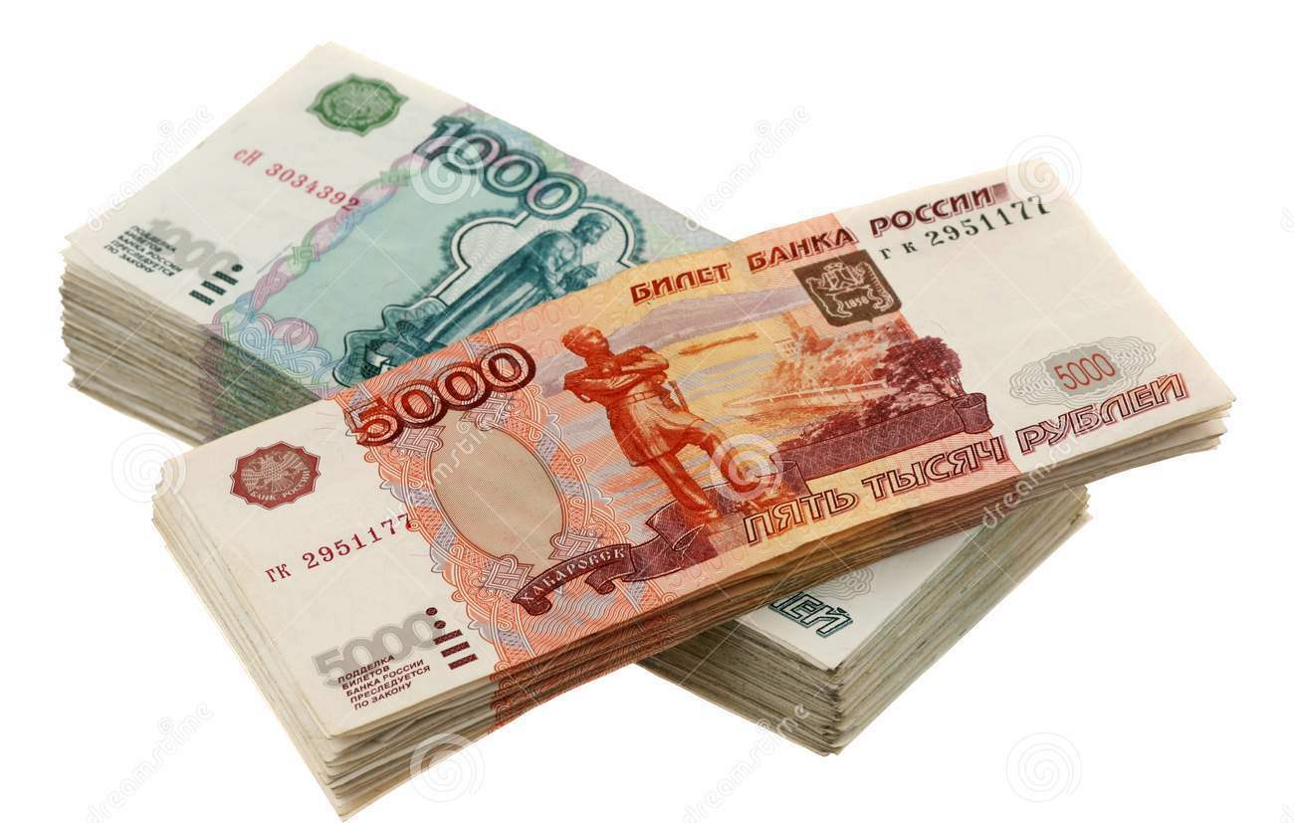

Slide 9
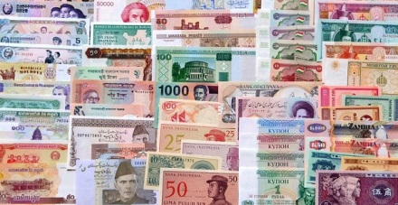

Slide 10
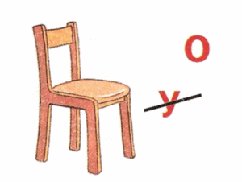

Slide 11
СТАНЦИЯ № 2

Slide 12
СТАНЦИЯ
№ 3

Slide 13
СТАНЦИЯ
№ 4

Slide 14
Жил старик со своею старухой
У самого синего моря;
Они жили в ветхой землянке
Ровно тридцать лет и три года.

Slide 15
Приезжайте, доктор,
В Африку скорей
И спасите, доктор,
Наших малышей!

Slide 16
«Мылом, мылом, мылом
Умывался без конца,
Смыл и ваксу и чернила
С неумытого лица».
Кто он?

Slide 17
«Появилась девочка в чашечке цветка. И была та девочка, чуть больше с ноготка в ореховой скорлупке, та девочка спала. Ласточку от холода девочка спасла»

Slide 18
СТАНЦИЯ
№ 5

